Slide 1
Мини-проекты на уроках технологии
Мещерякова Елена Анатольевна
учитель технологии
второй квалификационной категории
МОУ «СОШ №23»
Заводской район г. Саратов

Slide 2
Концепция образовательной области "Технология" предусматривает обязательное использование учителем проектного метода. Выполняя проекты, школьники осваивают алгоритм проектно-преобразовательной деятельности, учатся самостоятельно искать и анализировать информацию, интегрировать и применять полученные ранее знания по технологии и другим предметам, приобретают новые знания и умения.

Slide 3
Имеющийся опыт проектного обучения школьников на уроках технологии показывает, что, если учащиеся выполняют по одному проекту в учебный год как итоговую работу, потенциальные возможности метода проектов реализуются в малой степени. Целесообразнее планировать небольшие по объему проекты, сфокусированные на отдельных компонентах. В этом случае учащиеся постепенно осваивают этапы проектирования, время от запуска проекта и выполнения готового изделия не растянуто, что способствует мотивации школьников, не угасает их интерес к работе над проектом, виден результат, пополняется банк проектов.

Slide 4
В процессе обучения учащимся предлагается выполнять 2-3 мини-проекта (краткосрочных проекта), в которых фокус смещается в сторону новых знаний. При этом продукт проектной деятельности выполнен полностью, проектная документация отражает, в первую очередь, ход работы мысли учащихся и логику их деятельности (те моменты их деятельности, которые они выносят на защиту).

Slide 5
Преимущества мини-проектов:
- обучение учащихся проходит в большей степени на исследовательском, творческом уровне;
- учащиеся постепенно осваивают и закрепляют элементы проектной деятельности;
- выбор учащимся из нескольких уже частично проработанных тем наиболее интересной и социально значимой и ее доработка;
- жесткие временные рамки выполнения, что предполагает большую (по сравнению с долгосрочными проектами) самостоятельность и активность учеников;

Slide 6
Недостатки мини-проектов:
- проект требует от учителя развернутой подготовки: необходимо продумать структуру проекта, сценарий его выполнения, предполагаемые результаты.
- большая загруженность учащихся во внеурочное время (для уменьшения нагрузки, выполняются индивидуальные и групповые мини-проекты).

Slide 7
Примеры мини-проектов для 5 класса:
Раздел программы | Название проекта | Компоненты проектирования | Конечный результат | Примечание
Кулинария | «Воскресный завтрак» включает в себя 4 мини-проекта: «Блюда из яиц» «Овощной салат» «Воскресный бутерброд» «Горячие напитки» | Постановка задачи, исследование (анализ литературы, анализ пищевой ценности овощей), схема технологии приготовления. Приготовление блюда. Самооценка устно при защите проекта. | Кулинарный конкурс | Групповой проект. Дизайн-папка разрабатывается одна на группу, кулинарное блюдо тоже одно.

Slide 8
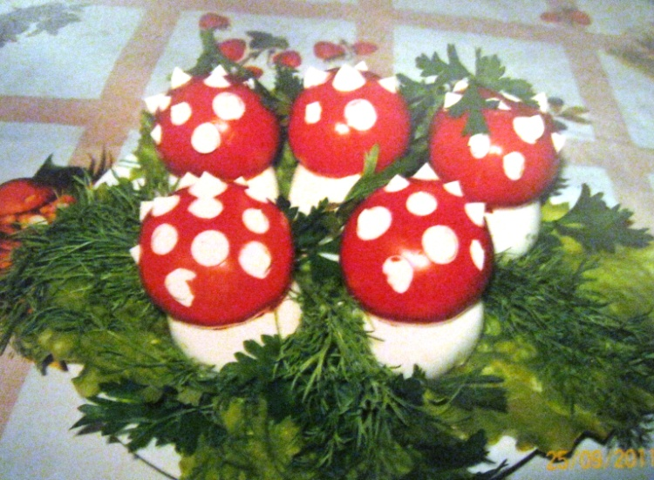
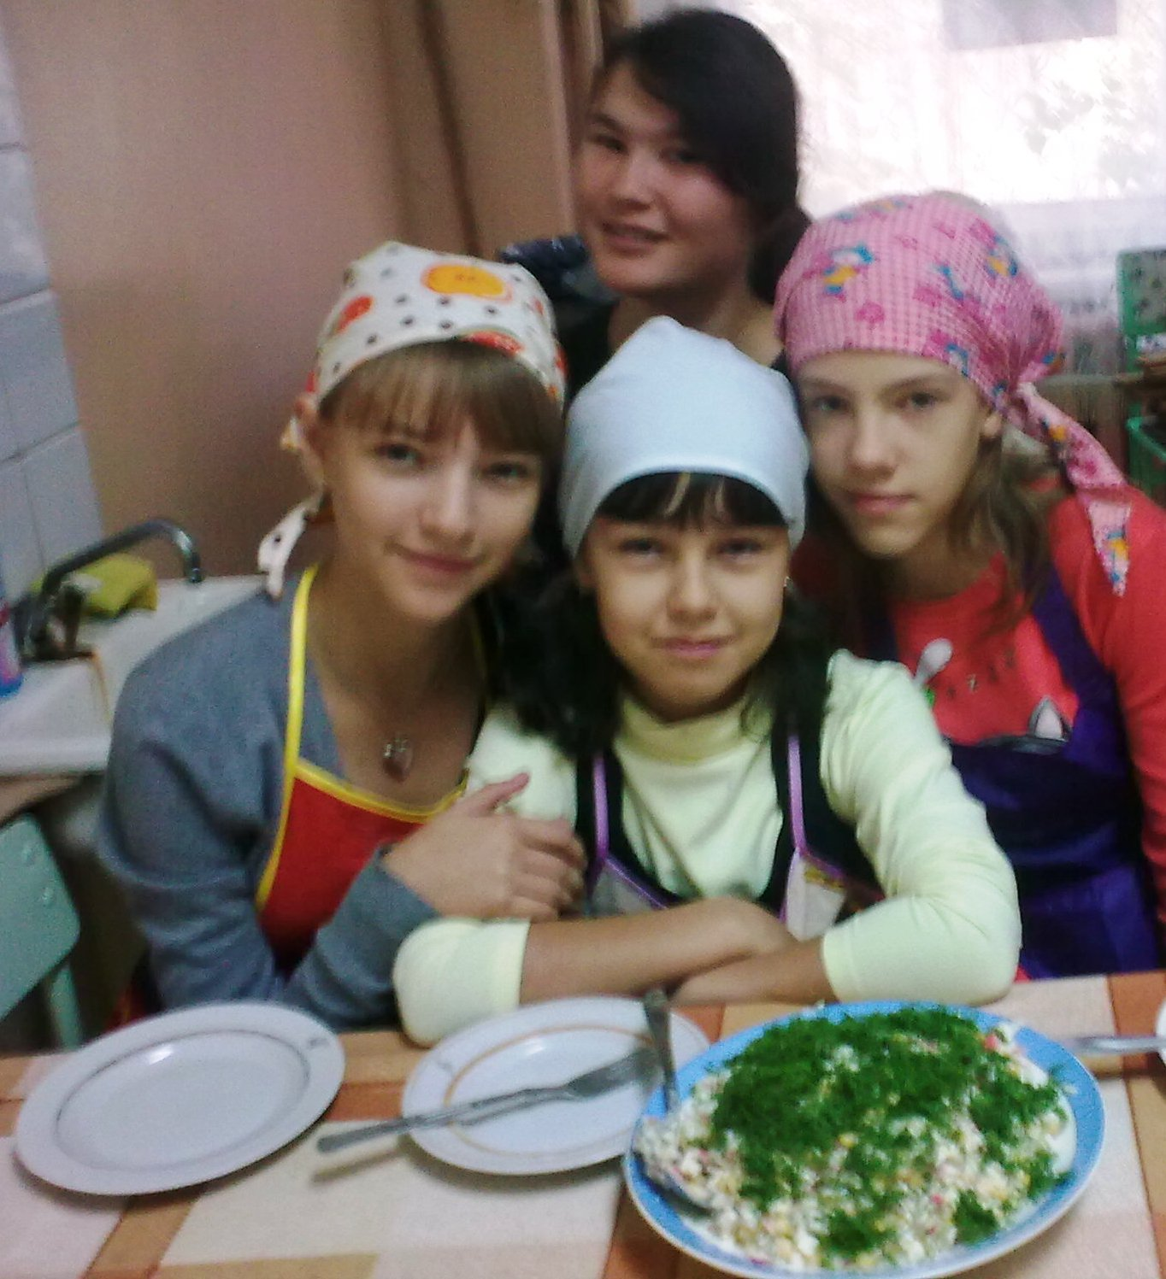
фото
Овощной салат
Фаршированнные яйца

Slide 9
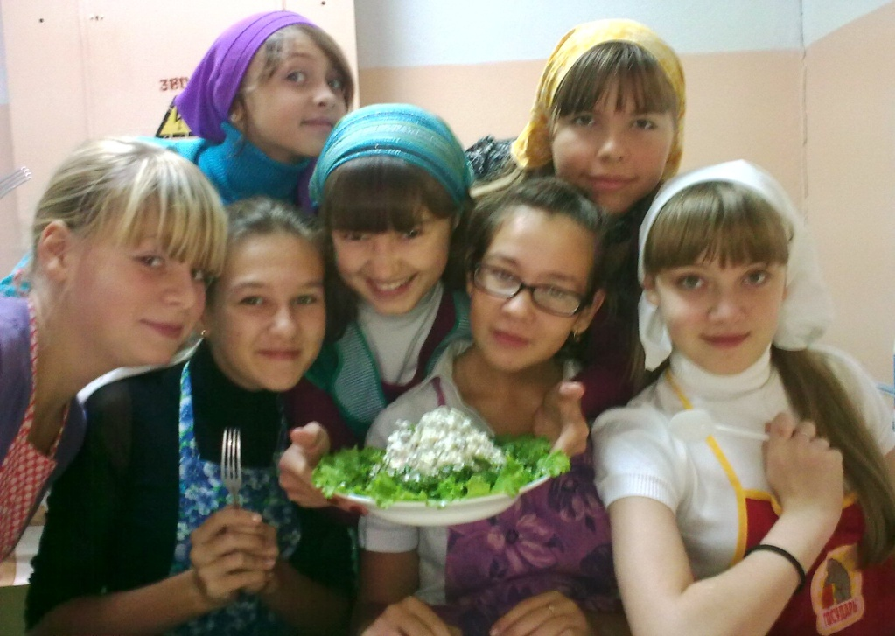
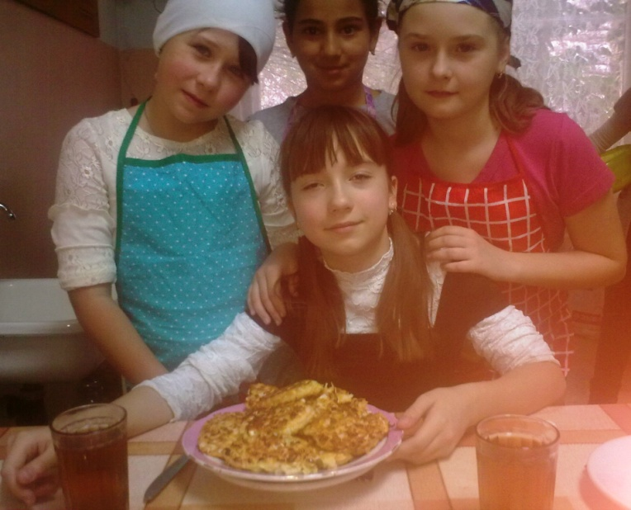
фото
Овощные котлеты
Овощной салат

Slide 10
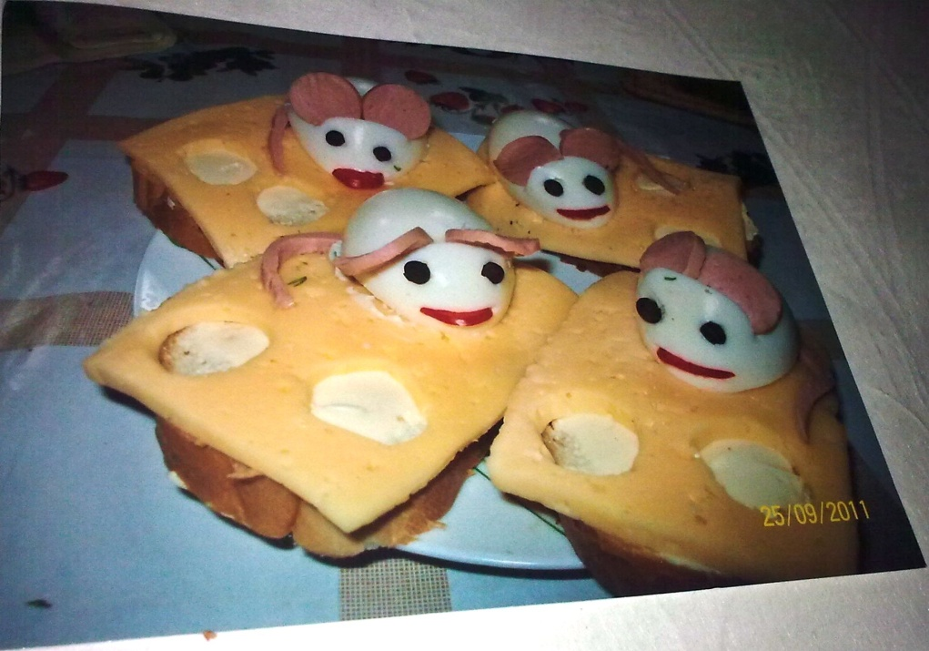
фото
Воскресные бутерброды

Slide 11
Метод проектов помогает учащимся приобретать разнообразные знания и навыки по преобразованию материалов, уточнять свои профессиональные планы. В технологическом образовании метод проектов позволяет решить проблемы уровневой и профильной дифференциации и гармонично сочетать в обучении интересы личности и общества, формировать интерес учащихся к технологическому образованию, знакомя их с той областью знаний и умений, которая способствует их становлению как будущих специалистов и граждан.

Slide 12
Благодарю за внимание!

